Slide 1
Época arcaica
Primeros juegos olímpicos – guerras médicas
Polis
Escritura
Homero

Slide 2
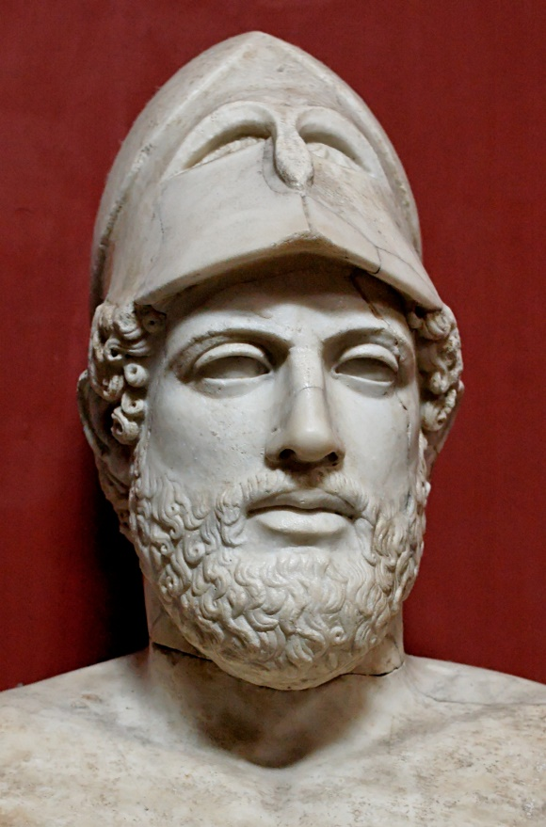
Siglo de Pericles
495 – 429 ac
- Destacado político ateniense
Elegido 15 veces consecutivas jefe de gobierno
Apogeo cultural: Historiadores (Herodoto, Jenofonte) Escultores (Fidias), Literatos (Sófocles, Eurípides) Filósofos (Sócrates, Sofistas)
430ac. Peste.

Slide 3
Guerras médicas
490 Maratón. Rey medo-persa Darío envía ejército a conquistar la Hélade. Derrotado por atenienses
Jerjes: Envía ejército aún más numeroso. Termópilas, incendio Atenas
479 Batallas de Salamina y Platea. Victoria griega
449 Paz de Calias

Slide 4
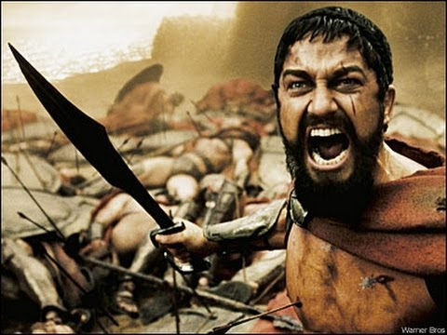
¡¡¡Esto es Espartaaaaa!!!

Slide 5
Guerras del Peloponeso 432-404
Liga de Delos: Alianza marítima liderada por Atenas. Pretendían impulsar el sistema democrático y controlar el mar Egeo frente a posibles incursiones persas
Liga del Peloponeso: Alianza militar-terrestre. Liderada por Esparta.
Apoyada por celosos contrincantes de Atenas (Corinto, Megara)
Reacción frente al dominio ateniense

Slide 6
Guerras del Peloponeso (2)
Abril 404. Victoria espartana. Corinto y Tebas proponen la destrucción total de Atenas, pero Esparta se opone.
Esparta impone un gobierno pseudodemocrático: los treinta tiranos.
Sólo dura un año.
Comienza el declive político y económico ateniense, que culminará con Alejandro Magno
Atenas continuará sin embargo siendo el centro cultural gracias fundamentalmente a Platón (Academia) y Aristóteles (Liceo)

Slide 7
GIRO ANTROPOLÓGICO (1) Características siglo Pericles
Consolidación Democracia. Importancia Ágora
Enseñanza. Los sofistas «democratizan el saber»
Retórica y dialéctica
GIRO ANTROPOLÓGICO: los filósofos se olvidan de las preguntas cosmológicas y responden a cuestiones centradas en el ser humano:
Cómo debemos comportarnos
Qué leyes son justas

Slide 8
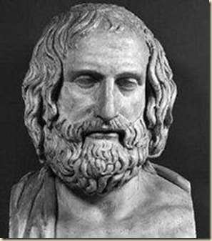
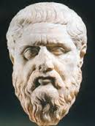
GIRO ANTROPOlOGICO (2) Sofistas principales
Protágoras: «El hombre es la
medida de todas las cosas»
Gorgias: «Nada existe. Si existiera
no se podría conocer.
Si se pudiera conocer no se podría
comunicar»

Slide 9
GIRO ANTROPOLÓGICO (3) Sofistas Vs Sócrates
SOFISTAS | SÓCRATES
Cobran por enseñar | Enseñaba gratuitamente
Monólogos | Diálogos
Reacción afectiva | Rigor racional
Escépticos y relativistas | Verdad universal
Triunfar en política | Virtud. Honradez
Erística, retórica. (arte de tener razón) | «Sólo sé que no se nada»

Slide 10
Sócrates
Sólo sé que no sé nada
Ironía
Mayéutica
Intelectualismo moral

